Slide 1


Recuperación, adquisición de datos y puesta a punto del equipo de Transferencia de Calor en Barras de Sección Cónica, del Laboratorio de Conversión de Energía Térmica
UNIVERSIDAD DE LAS FUERZAS ARMADAS – ESPE
DEPARTAMENTO DE CIENCIAS DE LA ENERGÍA Y MECÁNICA
INGENIERÍA MECÁNICA
Autor:
Luis Miguel Salazar Bosmediano
Director:
Ing. Ángelo Villavicencio,

Slide 2

CONTENIDO
INTRODUCCIÓN
OBJETIVO GENERAL
OBJETIVOS ESPECÍFICOS
DESCRIPCIÓN GENERAL DEL ESTADO DEL EQUIPO
DISEÑO DE LA UNIDAD DE CONTROL MASTER
SELECCIÓN DE INSTRUMENTOS
CONSTRUCCION Y MANTENIMIENTO

Slide 3
CONTENIDO
CONEXIÓN DE LOS ELEMENTOS PRINCIPALES
TOMA DE DATOS
GRÁFICAS DE LOS PERFILES DE TEMPERATURA
CÁLCULO DE LA CONDUCTIVIDAD TÉRMICA
MANTENIMIENTO DEL EQUIPO
ANÁLISIS FINANCIERO
CONCLUSIONES Y RECOMENDACIONES

Slide 4
INTRODUCCIÓN
El equipo fue adquirido en el año 1981.
Es de principal demostración en la transferencia de calor por conducción unidimensional.
Presenta desgaste en sus componentes y adaptaciones que necesitan ser renovadas
Se realizo la construcción de una nueva unidad de control master
En la unidad de control master se produjo con corto circuito

Slide 5
Objetivo General
Realizar la Recuperación, adquisición de datos y puesta a punto del equipo de transferencia de calor en barras de sección cónica del Laboratorio de Conversión de Energía Térmica.
Objetivos Específicos
Realizar un levantamiento técnico del estado del equipo.
Seleccionar los instrumentos de medición digitales que se encuentren dentro del rango de toma de datos.
Diseñar un tablero de control para los instrumentos.
Realizar pruebas de operación y toma de datos para encontrar la conductividad del bronce amarillo.

Slide 6
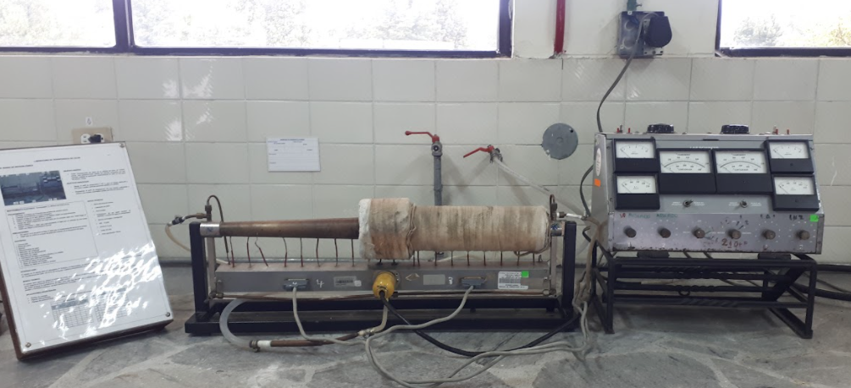
Descripción General del Equipo

Slide 7
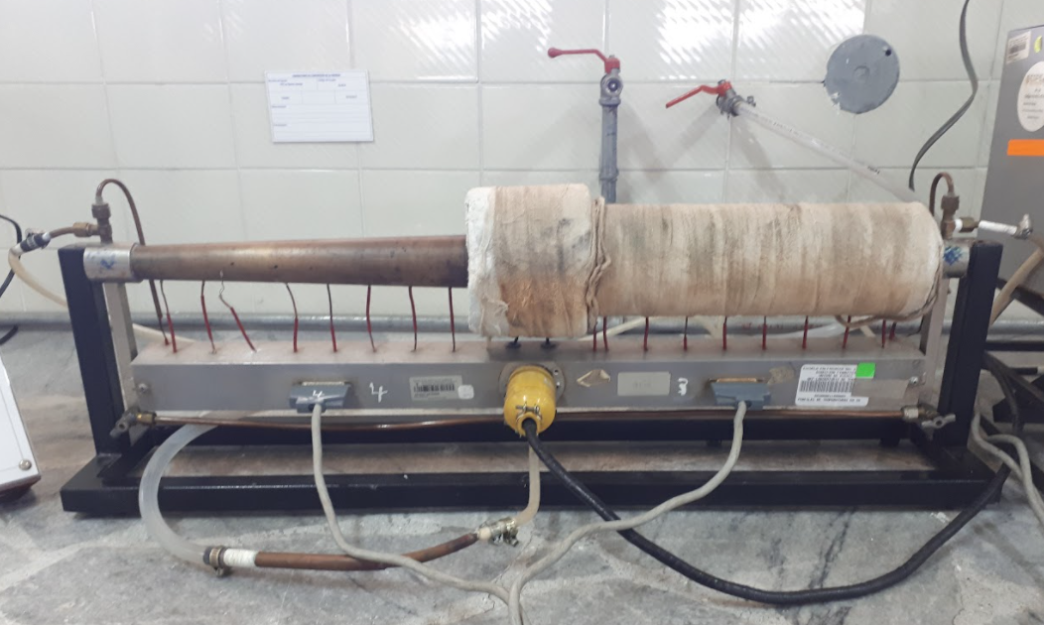
Descripción General del Equipo

Slide 8
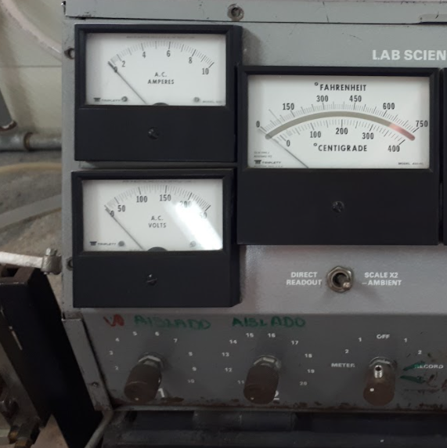
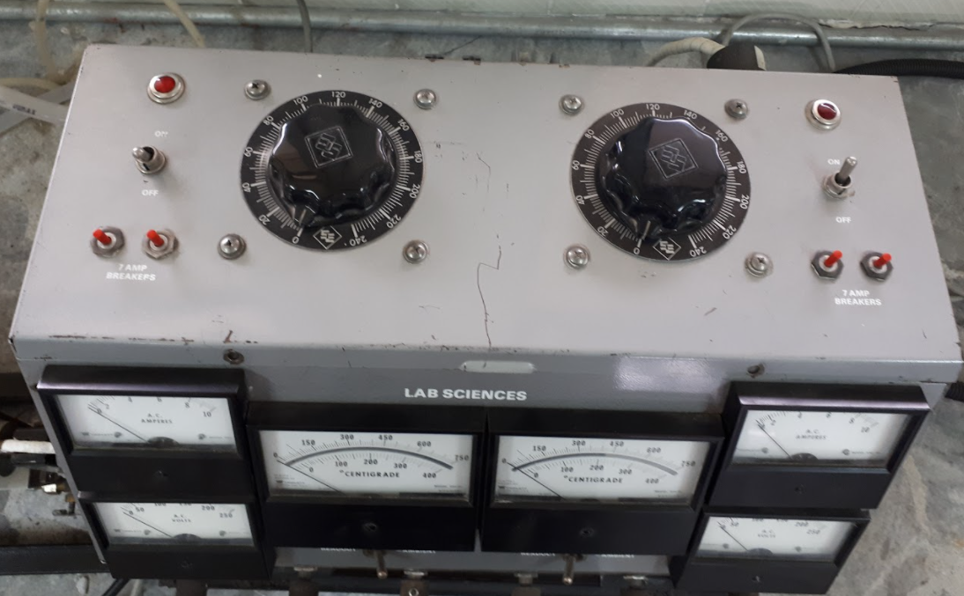
Descripción General del Equipo

Slide 9
Diseño de la nueva Unidad de Control Master
La función principal del equipo es ser didáctico y poder experimentar la transferencia de calor por conducción.
La lectura de los datos de temperaturas, se debe ser clara, identificando a qué sección corresponde cada medida.
Facilitar la medición de caudales de agua para cada sección de la barra evitando variaciones de la misma.

Slide 10
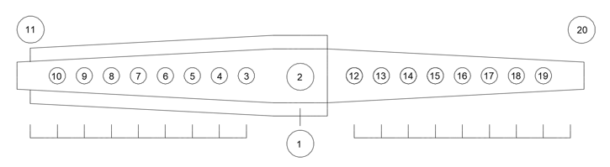
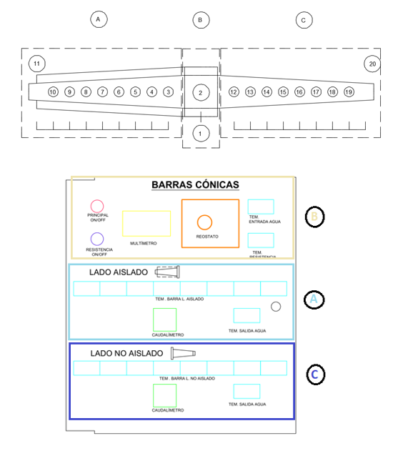
Diseño de la nueva Unidad de Control Master

Slide 11
Diseño de la nueva Unidad de Control Master

Slide 12
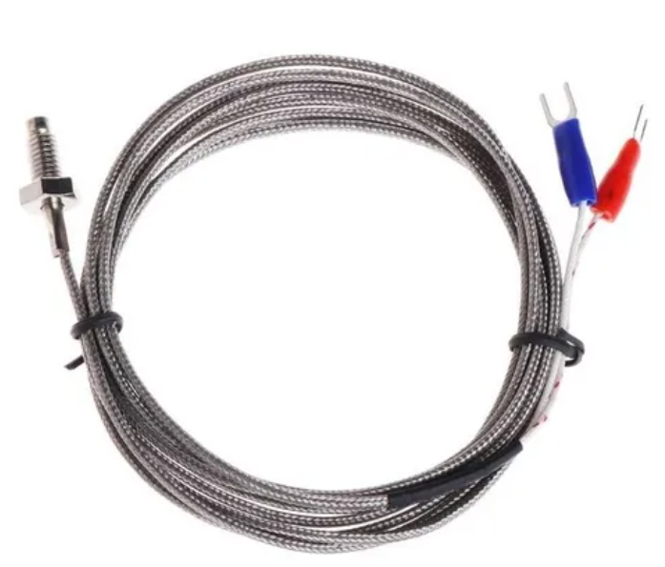
Selección de Instrumentos
Termopar Tipo K
Características
Tipo de Sujeción Rosca M6
Protección Si, malla
de acero inoxidable.
Temperatura Max. 600 °C
Temperatura Min. 0 °C
Largo 2 metros

Slide 13
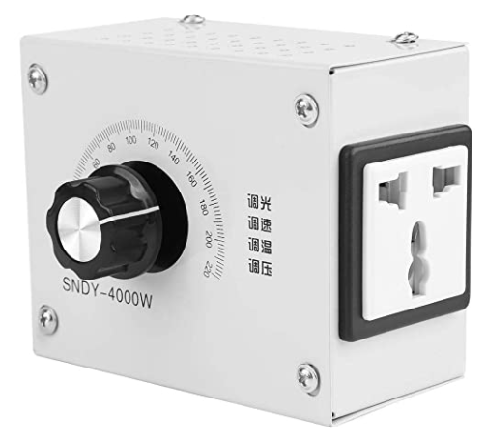
Selección de Instrumentos
Reóstato
Características
Voltaje de entrada 0-200 [V]
Voltaje de salida 0-200 [V]
Potencia Máxima 4000 W
Tipo de Corriente Alterna
Intensidad de Corriente 40 A

Slide 14
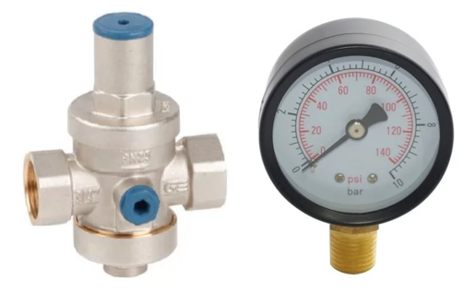
Selección de Instrumentos
Regulador de presión
Características
Presión Máximo 400 PSI
Temperatura Máxima de trabajo 130 °C
Extremos Roscados ½ NPT
Conexión manómetro ¼

Slide 15
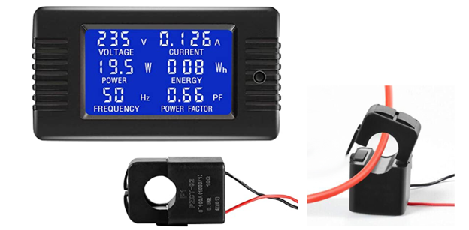
Selección de Instrumentos
Medidor de voltaje
Características
Voltaje de Operación 80-260 [V]
Corriente 0-100 [A]
Potencia 0-22 kW
Frecuencia 45-65 Hz

Slide 16
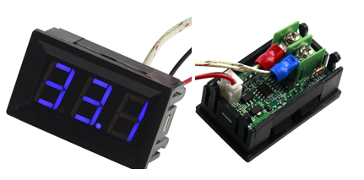
Selección de Instrumentos
Medidor de Temperatura
Características
Rango de medición -30-800 °C
Precisión de Temperatura +/- 0,3 °C
Fuente de alimentación 12 [V]
Temperatura de operación -20-50 °C
Termo par de entrada Tipo K

Slide 17
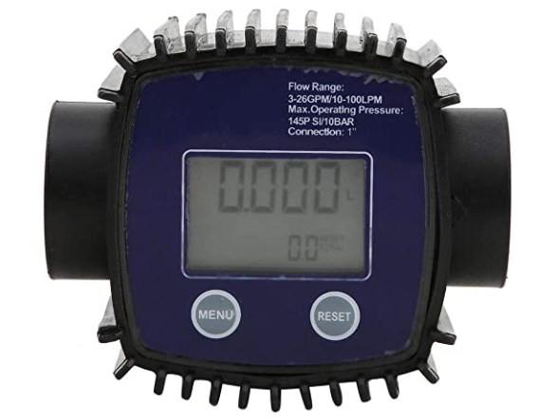
Selección de Instrumentos
Medidor de caudal
Características
Unidades de medición L/GAL/PTS/QTS
Alimentación 3 [V]
Rango de Flujo 10-120 L/min
Presión de Trabajo 20 bar

Slide 18
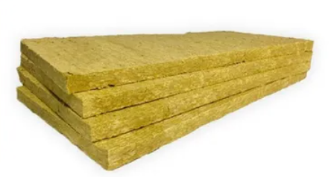
Selección de Instrumentos
Aislante Térmico
Características
Origen: Mineral
Tipo de Aislante: Lana de Roca
Conductividad Térmica: 0,031 W/m² °C
Inflamabilidad NO

Slide 19
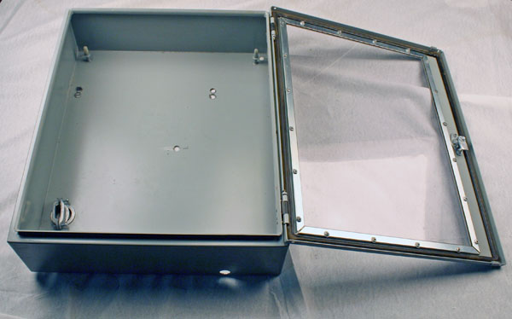
Selección de Instrumentos
Gabinete
Características:
Origen: EEUU
Material: Polietileno, acrílico
Placas de montaje: 2(fuentes/instrumentos)
Inflamabilidad NO
Resistencia IP 54

Slide 20
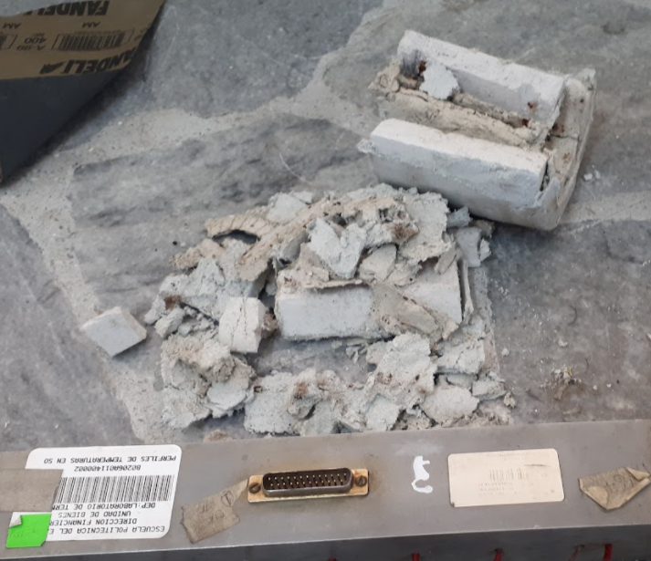
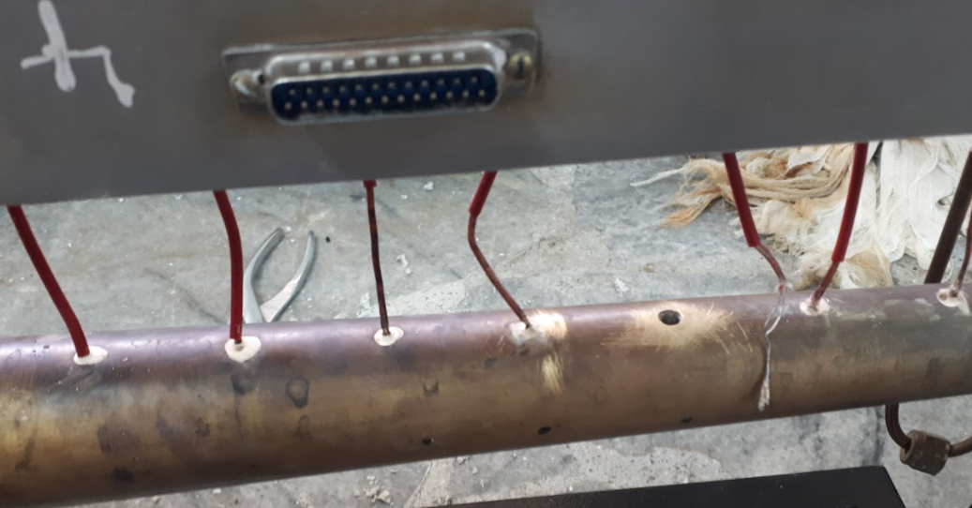
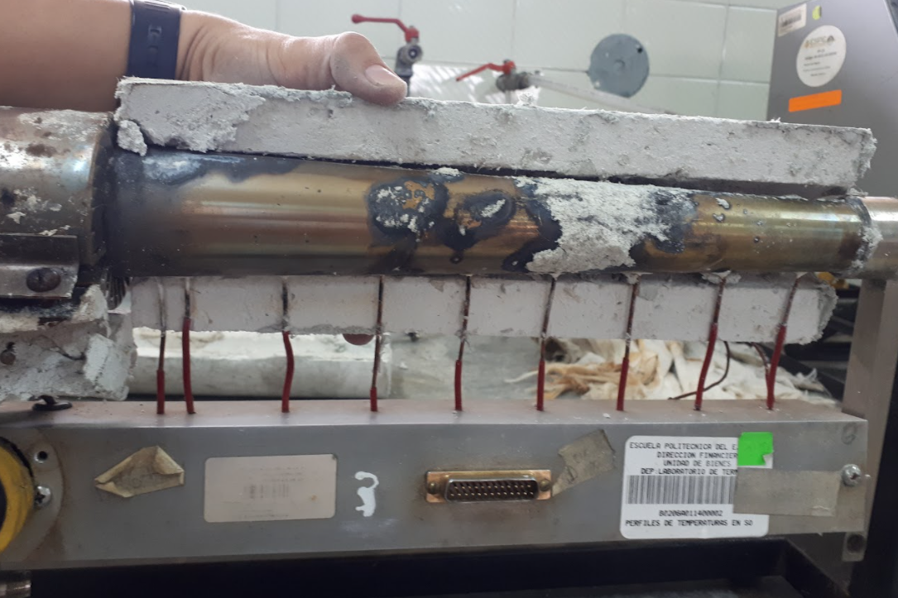
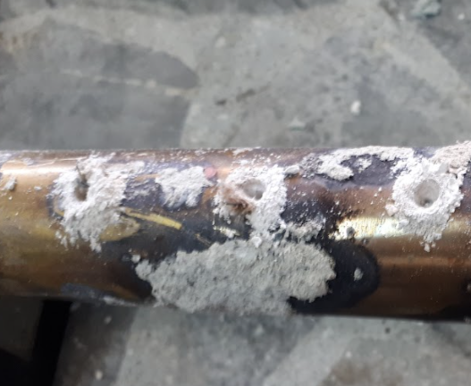
Construcción y Mantenimiento

Slide 21
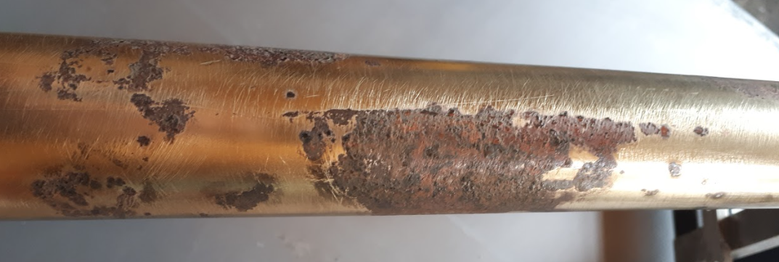
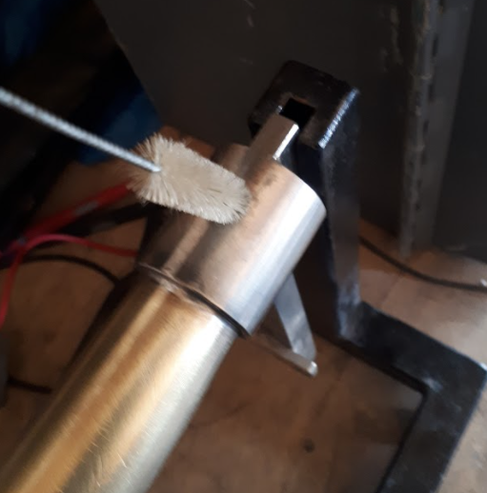
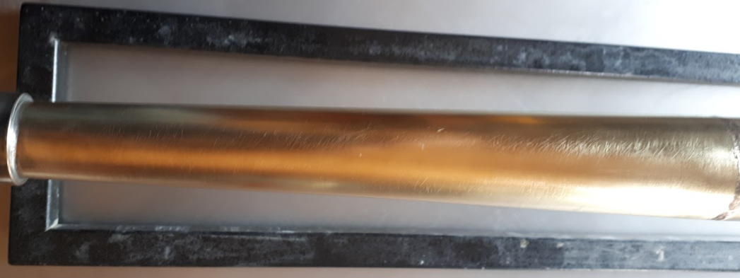
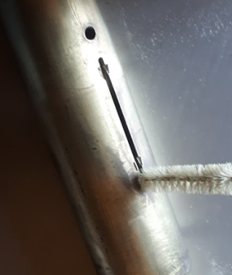
Construcción y Mantenimiento

Slide 22
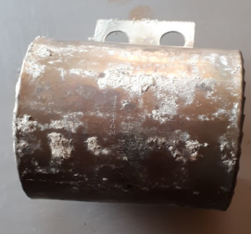
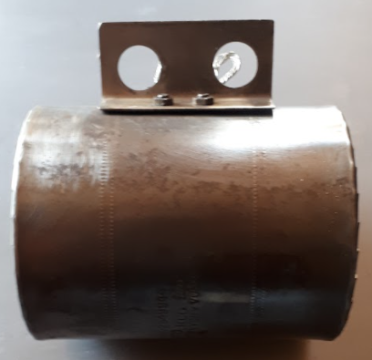
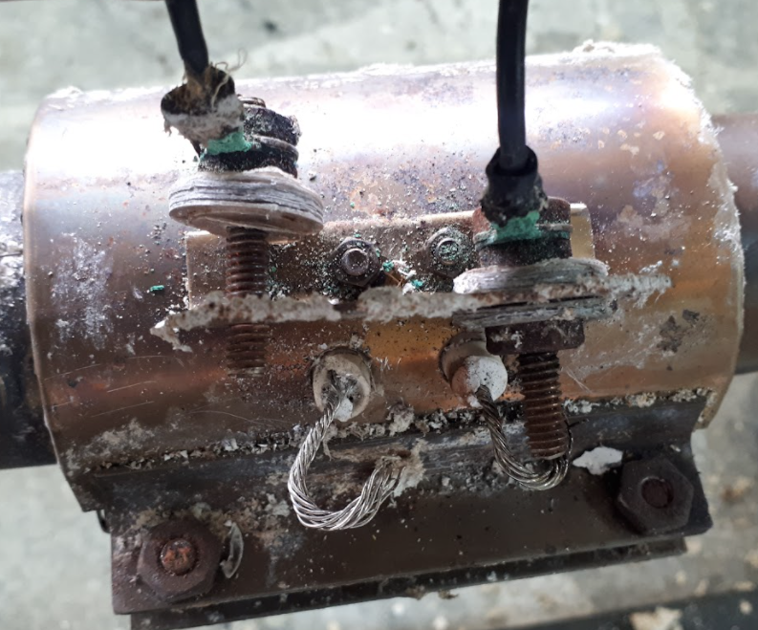
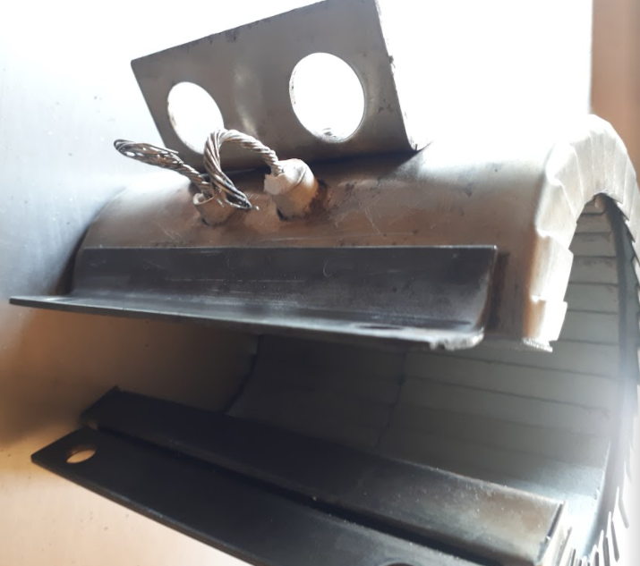
Construcción y Mantenimiento

Slide 23
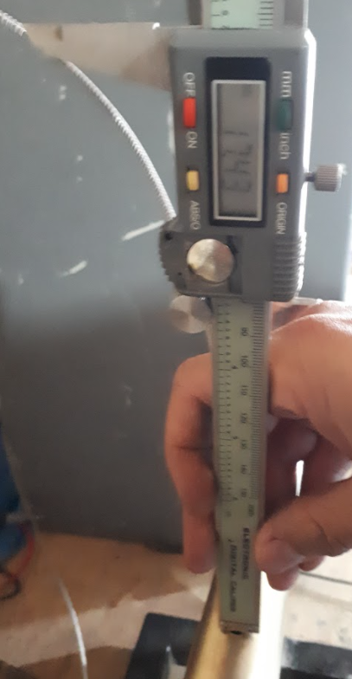
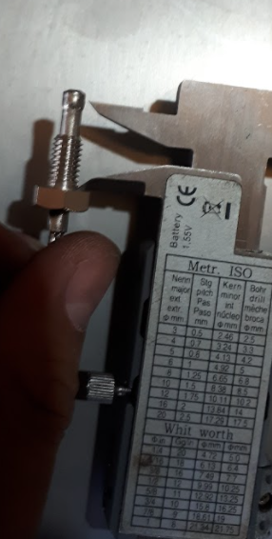
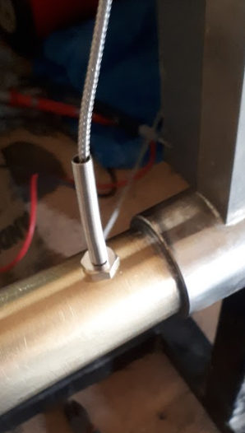
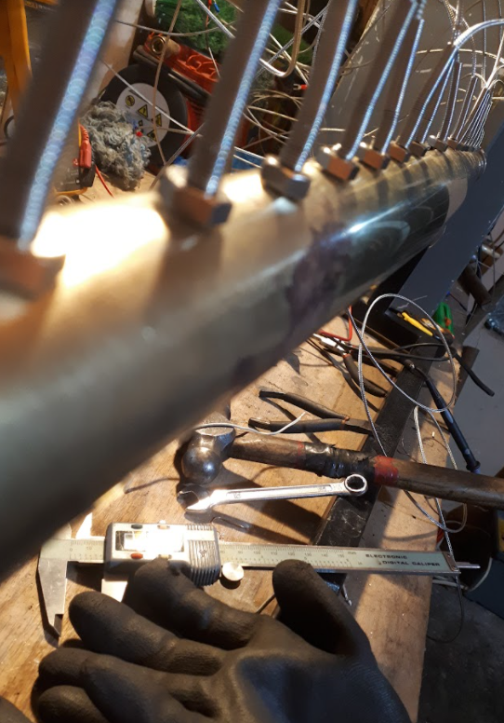
Construcción y Mantenimiento

Slide 24
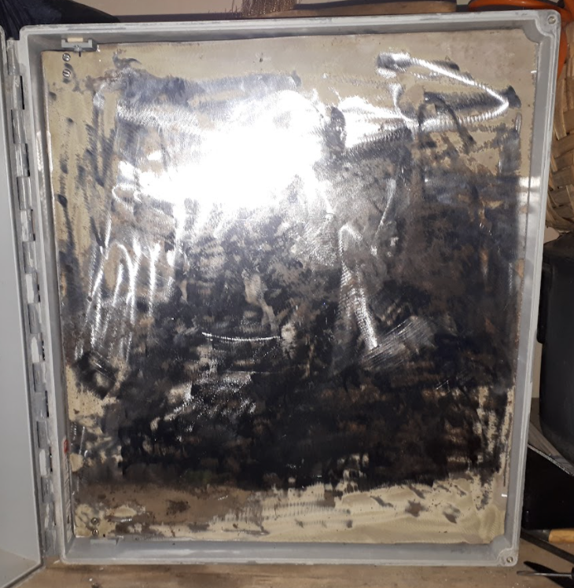
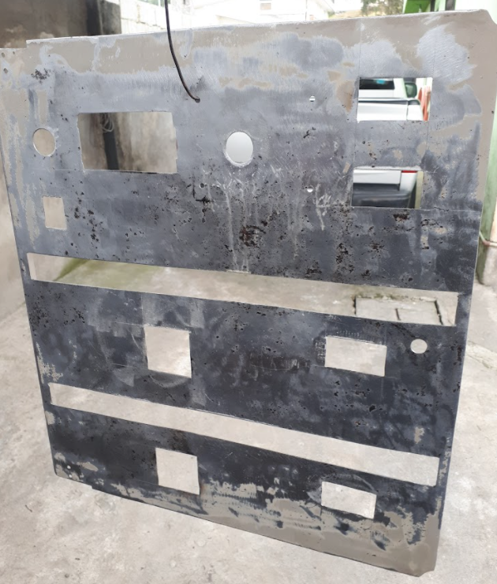
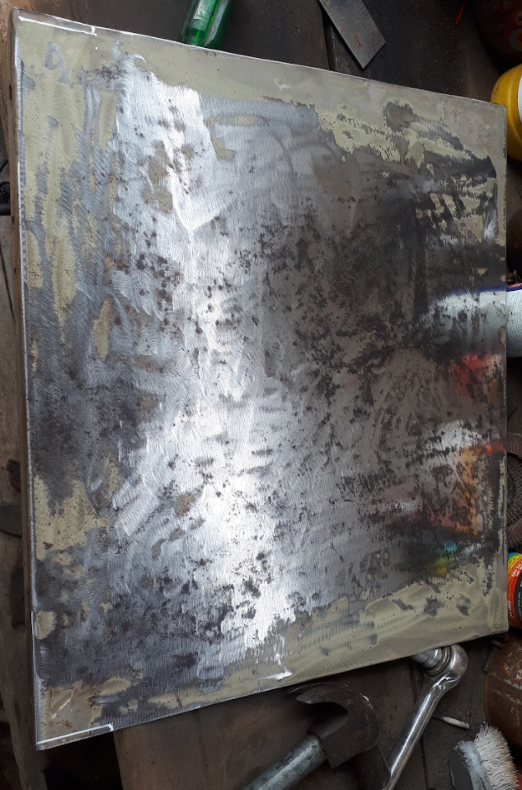
Construcción y Mantenimiento

Slide 25
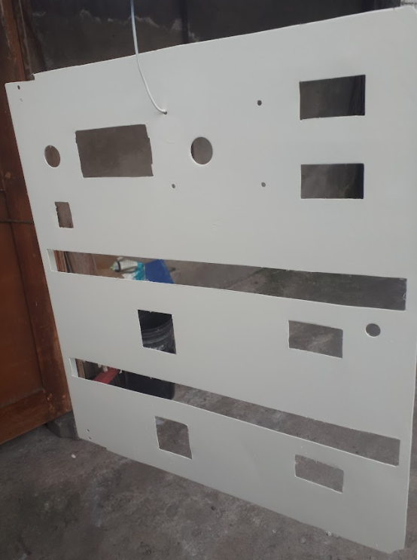
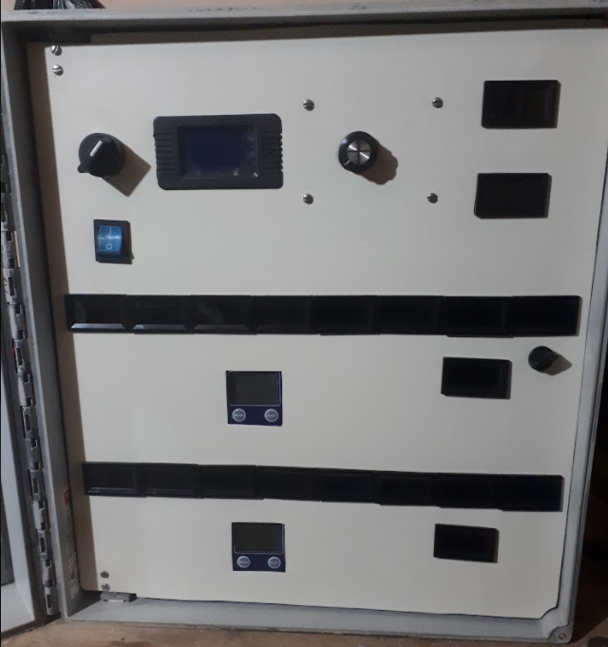
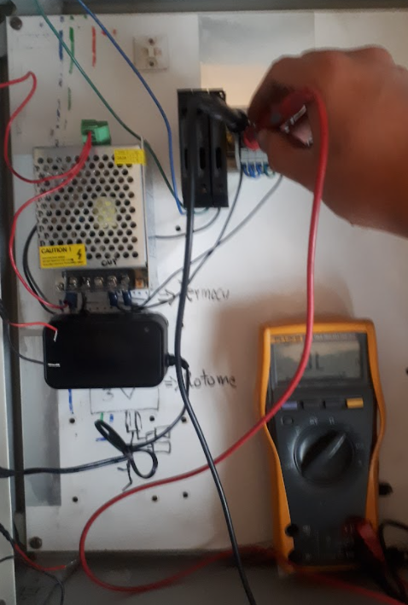
Construcción y Mantenimiento

Slide 26
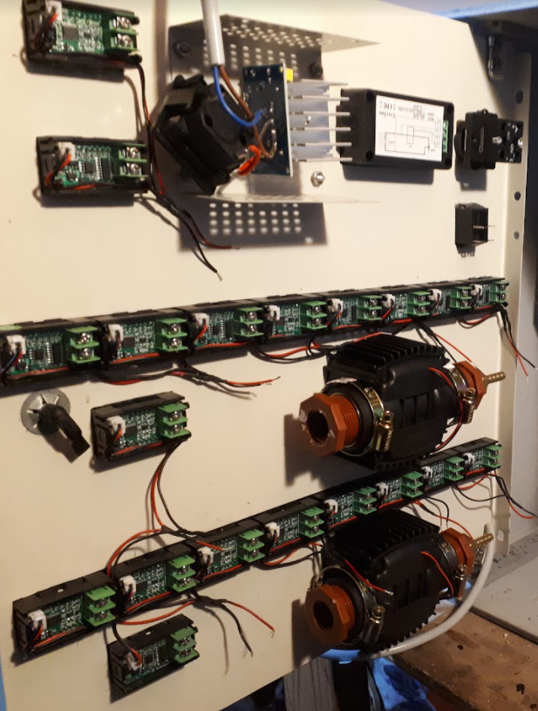
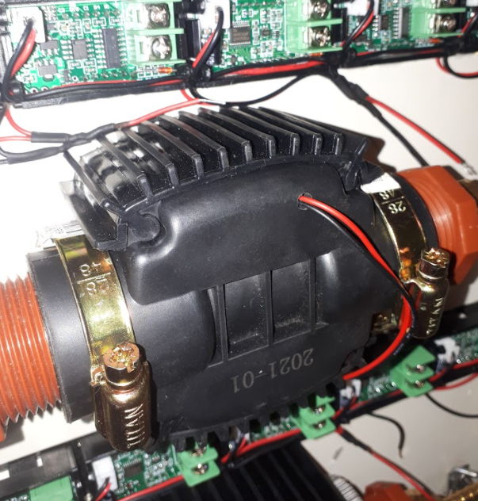
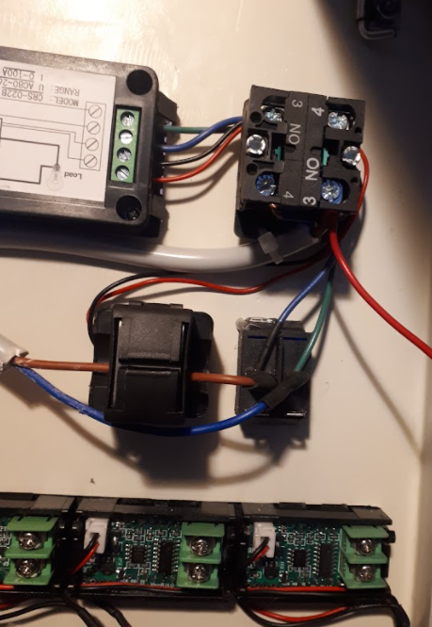
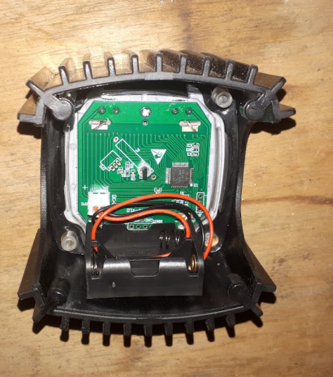
Construcción y Mantenimiento

Slide 27
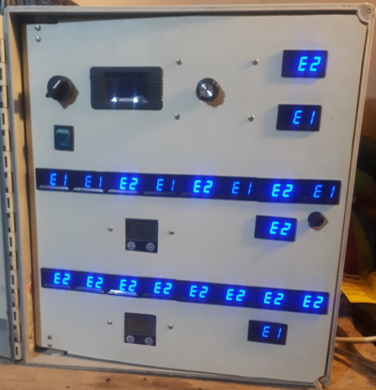
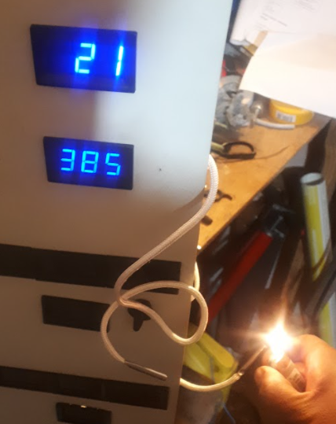
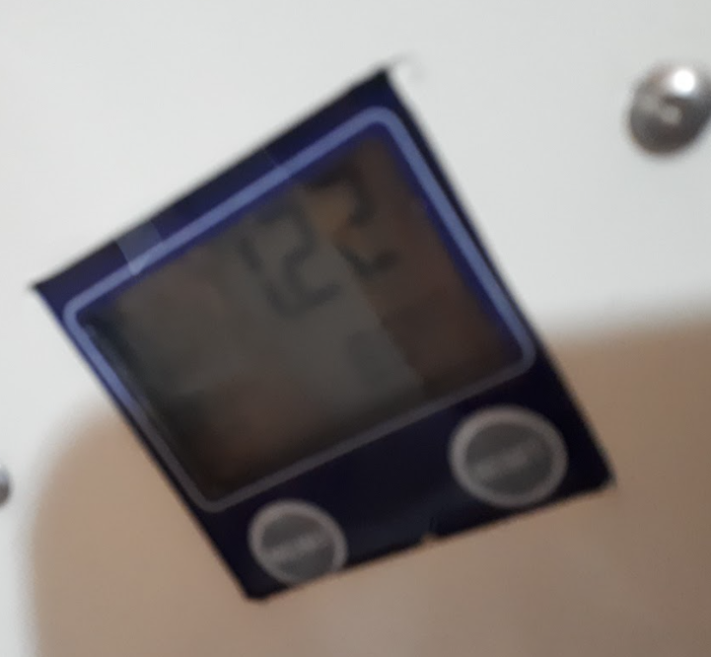
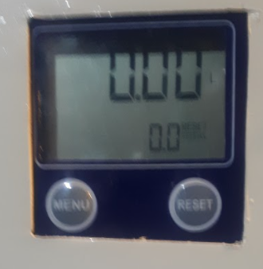
Construcción y Mantenimiento

Slide 28
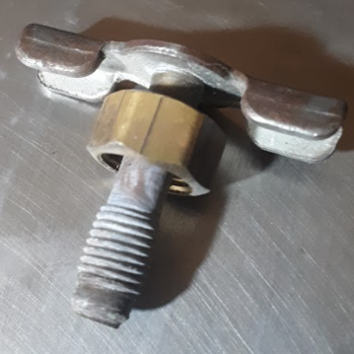
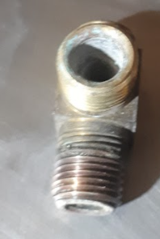
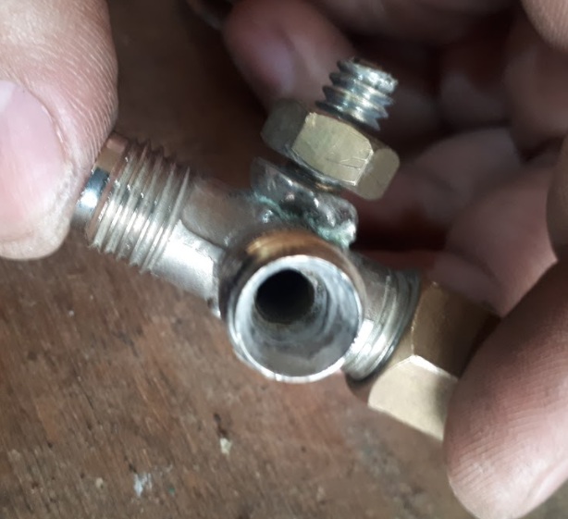
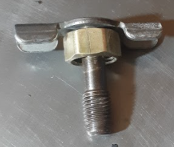
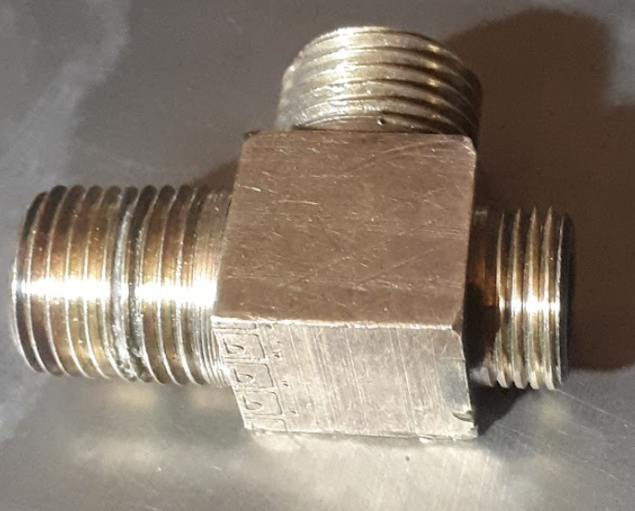
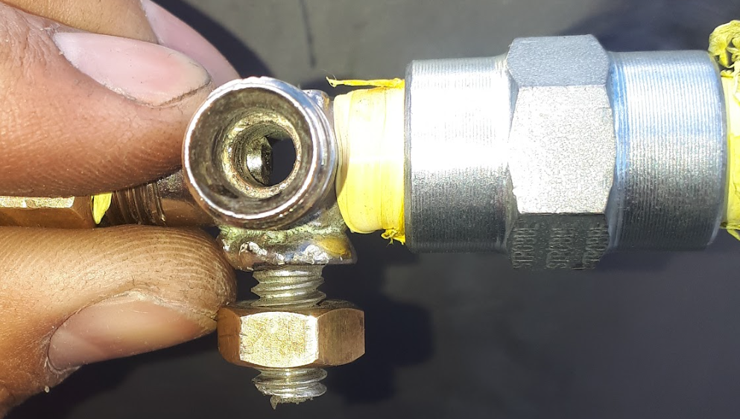
Construcción y Mantenimiento

Slide 29



Construcción y Mantenimiento

Slide 30



Construcción y Mantenimiento

Slide 31


Construcción y Mantenimiento

Slide 32



CONEXIÓN DE LOS ELEMENTOS PRINCIPALES

Slide 33



Conexión de los elementos principales

Slide 34


Conexión de los elementos principales

Slide 35



Conexión de los elementos principales

Slide 36




Conexión de los elementos principales

Slide 37


Conexión de los elementos principales

Slide 38



Conexión de los elementos principales

Slide 39

Conexión de los elementos principales

Slide 40


TOMA DE DATOS
Condiciones iniciales

Slide 41

Toma de Datos

Slide 42

Toma de Datos

Slide 43

GRÁFICAS DE LOS PERFILES DE TEMPERATURA

Slide 44

Gráficas de los perfiles de temperatura

Slide 45


CÁLCULO DE LA CONDUCTIVIDAD TÉRMICA

Slide 46




Cálculo de la conductividad térmica
Calor en la resistencia
eléctrica
Pérdidas en el agua lado aislado
Calor que pasa por el lado aislado

Slide 47

Cálculo de la conductividad térmica

Slide 48




Cálculo de la conductividad térmica
Pérdidas en el agua lado aislado
Calor por conducción térmica
Reemplazando en función r(x)

Slide 49


Cálculo de la conductividad térmica
Calculando el coeficiente de conductividad térmica

Slide 50

Cálculo de la conductividad térmica
Coeficiente de conductividad térmica teórico

Slide 51

Cálculo de la conductividad térmica
Interpolación y porcentaje de error

Slide 52

MANTENIMIENTO DEL EQUIPO

Slide 53

Mantenimiento del equipo

Slide 54

Mantenimiento del equipo

Slide 55
Análisis Financiero
Descripción | Total
Remuneración Personal Profesional | 2240
Remuneración Personal No Profesional | 1000
Instrumentación | 665.82
Costo Materiales | 59.45
Costos indirectos | 285
TOTAL | 4250.27
De los cuales la Universidad de las Fuerzas Armadas ESPE, asumió el valor de $ 2320 $ y el estudiante $ 1725,27

Slide 56
Conclusiones
La recuperación, adquisición de datos y puesta a punto del equipo de transferencia de calor en barras de sección cónica del laboratorio de conversión de energía térmica se encuentra en condiciones operativas garantizando el correcto funcionamiento de los medidores de temperatura, caudal y corriente eléctrica.
Se determinó que la toma de datos y procedimiento del equipo es correcta, dando un valor de error de 1.26% en la comparación con el teórico versus práctico.
La actualización de los instrumentos de medición cumple con las indicaciones del fabricante mejorando el tiempo de lectura de los datos.
El diseño del tablero se realizó en bloques, manteniendo los componentes e indicadores en cada bloque facilitando la comprensión de la toma de datos y la ubicación de cada sensor siendo así la práctica más didáctica en la distribución de temperaturas.
Las curvas de distribución de temperaturas nos ayudan a comprender la transferencia de calor en un medio asilado y no aislado.

Slide 57
Recomendaciones
No encender la resistencia eléctrica si no se encuentra circulando agua por ambos lados de la barra al caudal mínimo establecido.
Mantener una distancia prudente al momento de que el equipo se encuentra en estado estable ya que pueden producirse quemaduras al contacto con la barra conica.
Cuando se finalice la práctica de laboratorio dejar circular por 30 minutos el agua para enfriar el equipo, una vez transcurrido el tiempo cerrar todas las llaves de entrada de agua.

